Slide 1

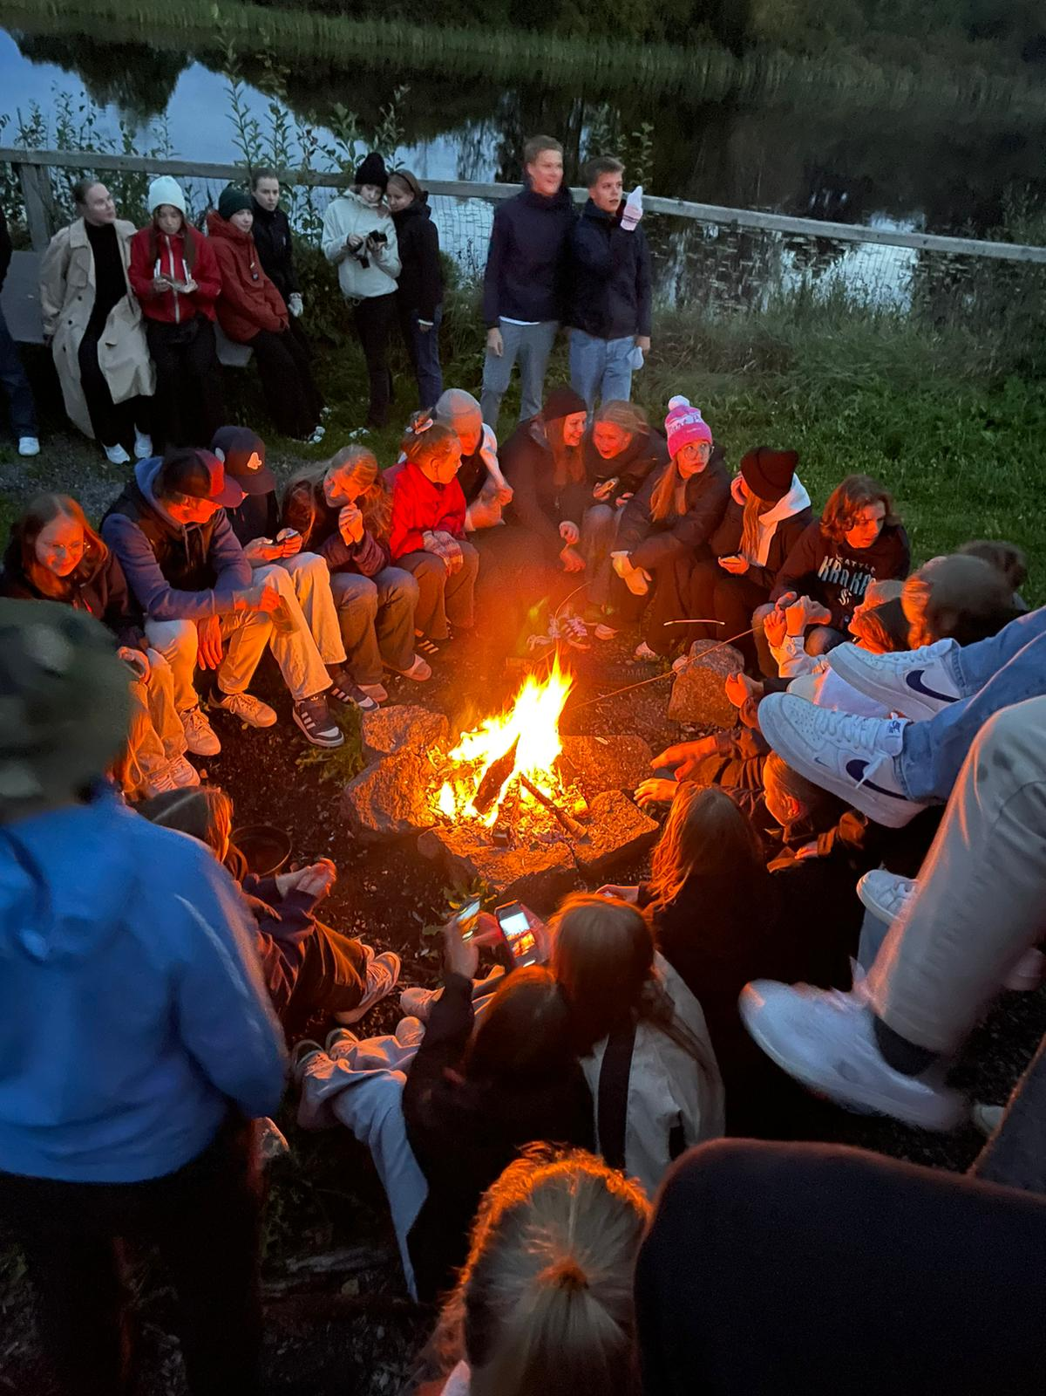

Terveiset Jämsän opistolta
Lukuvuosi 2024-2025 on sujunut hyvin
Iloitsemme 161 opistonuoresta, joista 11 on Ruotsista, 1 Norjasta ja 8 Pohjois-Amerikasta
Maitoisten opistokampuksen valmistelutyö on työllistänyt erityisesti opistomme henkilökuntaa, mutta myös joitakin opistolaisia
Syksyn 2024 aikana osa opettajakunnastamme valmisteli Maitoisten opistokampuksen opetussuunnitelmia ja valintakriteereitä
Johtokunta hyväksyi 23.11.2024 Maitoisten opintolinjat
Maitoisten pedagogiseksi rehtoriksi lukuvuodelle 2025-2026 valittiin Eero Kukko

Slide 2
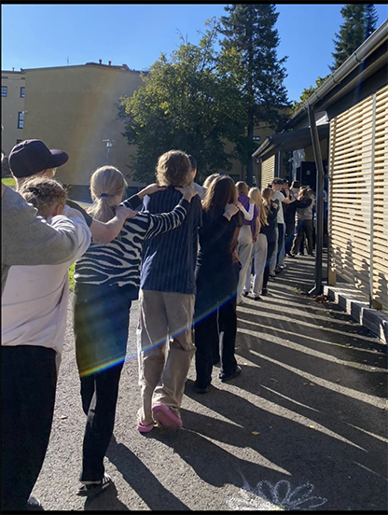
Opistovuosi-koulutukset
Jämsän opistokampuksella lukuvuonna 2025-2026
Viestinnän Opistovuosi
Luonnontieteen Opistovuosi
Kotitalouden Opistovuosi
Teknisen työn Opistovuosi
Musiikin Opistovuosi
Kielten ja kulttuurien Opistovuosi
Yrittäjyystaitojen Opistovuosi
Lisäksi ei-oppivelvollisille tarkoitettu maksullinen Kansainvälisyyslinja, johon oma haku.

Slide 3
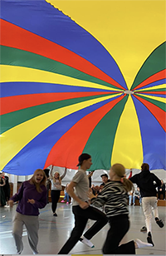
Miten voin hakea opistovuosi-koulutuksiin?
Kansanopiston oppivelvollisille suunnattuihin koulutuksiin haetaan Opintopolku.fi -sivuston kautta Perusopetuksen jälkeisessä yhteishaussa 18.2.-18.3.2025
Yhteishaussa voi olla lisätietolomake tai haastattelu (HUOM! Yhteishaussa puhutaan ”Lisätietolomakkeesta” myös silloin,
kun kyse on haastattelusta!)
Jämsän oma hakuopas nettisivulla: https://www.jamsanopisto.fi/hakuopas
Lisäksi ei-oppivelvollisille tarkoitettu maksullinen Kansainvälisyyslinja, johon oma haku.

Slide 4

Lämpimästi tervetuloa mukaan kuulemaan opistojen tarjonnasta neljällä paikkakunnalla! Webinaarissa rehtorit esittelevät oppilaitoksiaan ja vastaavat hakijoita askarruttaviin kysymyksiin. Merkkaa ajankohta kalenteriin!
Yhteishakuinfo lähetetään
ti 4.2.2025 klo 18
Reisjärven opiston YouTube-kanavalla

Slide 5
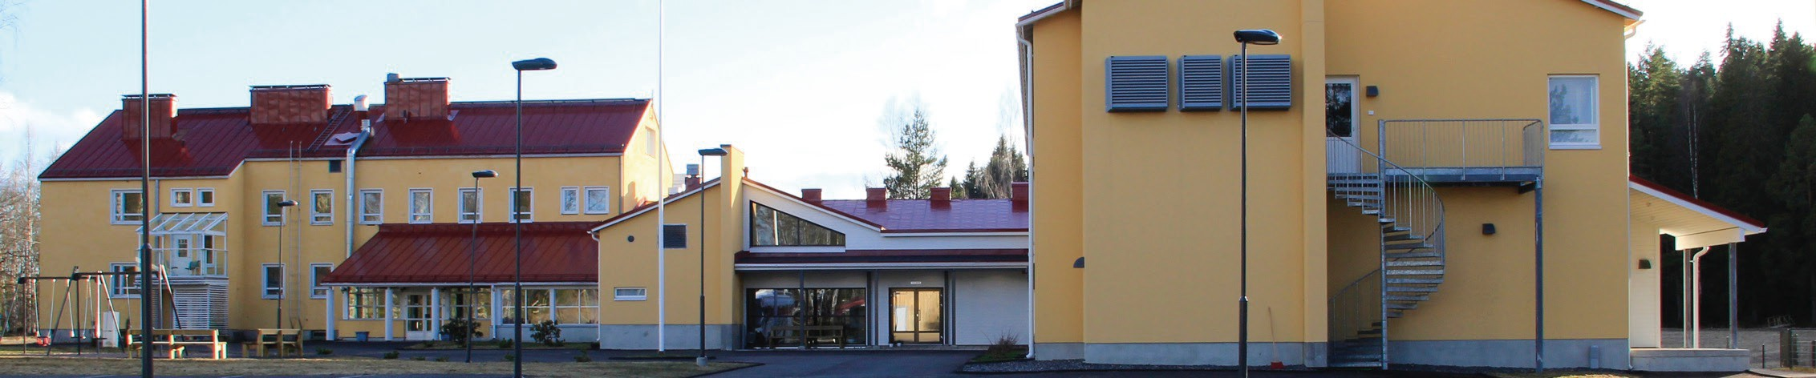

Uusi opistotyö Maitoisissa

Slide 6
Opistotyö Maitoisissa alkaa syksyllä 2025
Uusi opistotyö Maitoisissa
Jämsän kr. Kansanopisto on saanut rahoituksen
80:lle lisäpaikalle oppivelvollisuuskoulutukseen.
Jämsän opistolla on olemassa aiemmin hankittu
sivutoimipistelupa Hausjärven kunnassa.
Maitoisten leirikeskuksen tilojen muokkaukseen
opistoa varten tarvitaan varoja noin 200.000 €.

Slide 7

SRK:n,
Jämsän opiston ja Uudenmaan yhdistyksen roolit Maitoisissa
SRK: Kiinteistön omistaja, kiinteistöhuoltopalvelut, ruokapalvelut, kiinteistön kaikki muu toiminta (leirit, juhannusseurat…).
Jämsän opisto: Huolehtii opetuksesta ja kaikesta siihen liittyvästä, vuokraa opetus- ja majoitustilat ja ostaa ruokapalvelut SRK:lta.
Uudenmaan kristillisen kansanopiston kannatusyhdistys:
ei virallista roolia opiston arjessa, mutta Jämsän opiston kanssa yhteinen ohjausryhmä, jonka tehtävänä huolehtia, että Maitoisten opistokampus koetaan eteläisimmän Suomen omaksi opistoksi.

Slide 8

Opisto- ja leiritoiminnan yhteen-sovittaminen
Viikonloput varattu pääsääntöisesti leireille
Kaksi viikonloppua syksyllä ja kaksi viikonloppua keväällä varattu opistolle
Lisäksi Jämsän opistolta kaksi viikonloppua syksyllä ja kaksi viikonloppua keväällä varattu Maitoisten kampukselle

Slide 9

Maitoisten opisto- kampuksen linjat
  Digitaalisen suunnittelun ja luovuuden Opistovuosi
  Kasvatuksen ja ohjausalan Opistovuosi
  Luonto- ja erätaitojen Opistovuosi
  Yrittäjyystaitojen ja palveluiden Opistovuosi
Haku Opintopolku.fi -sivuston kautta Perusopetuksen jälkeisessä yhteishaussa 18.2.-18.3.2025

Slide 10

Tukeasi tarvitaan nyt,
Uusi opistotyö Maitoisissa
jotta uusi opistotyö voi alkaa!
Soluasuminen on osa opiston toimintaperiaatetta:
  Maitoisten majoitustilat muutetaan soluiksi.
Tarvitaan opetustiloja ja henkilökunnan tiloja:
  Osa tiloista varustellaan opetus- ja henkilökunnan tiloiksi.
  Harkinnassa myös väliaikaiset lisäopetustilat (konttiratkaisut).
Tarvitaan opetusvälineitä:
  Opistotyössä tarvitaan esimerkiksi AV-laitteita.
Maitoisten keittiö ja ruokasali riittävät opiston tarpeisiin.
Opistotiloiksi muutetut tilat palvelevat hyvin myös leireillä!

Slide 11
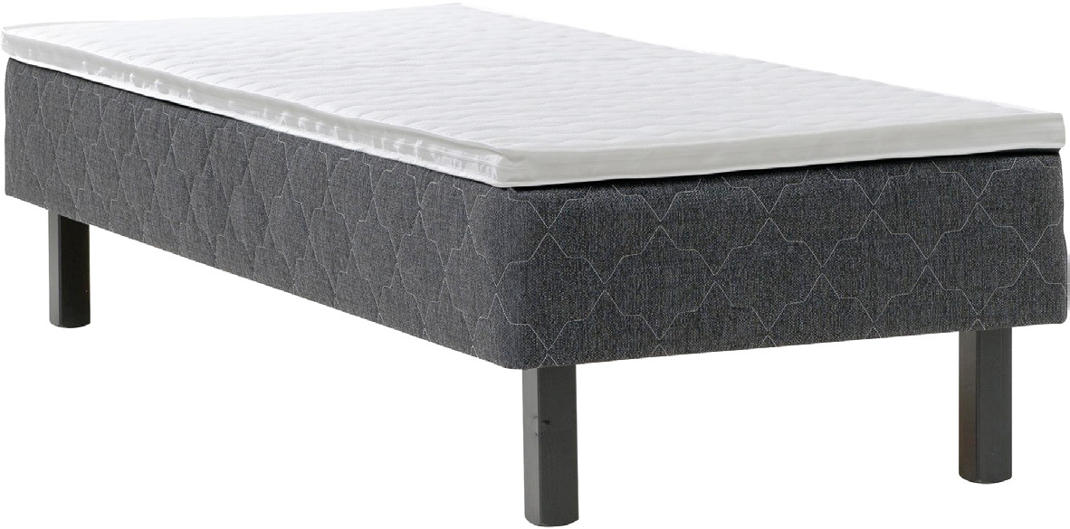




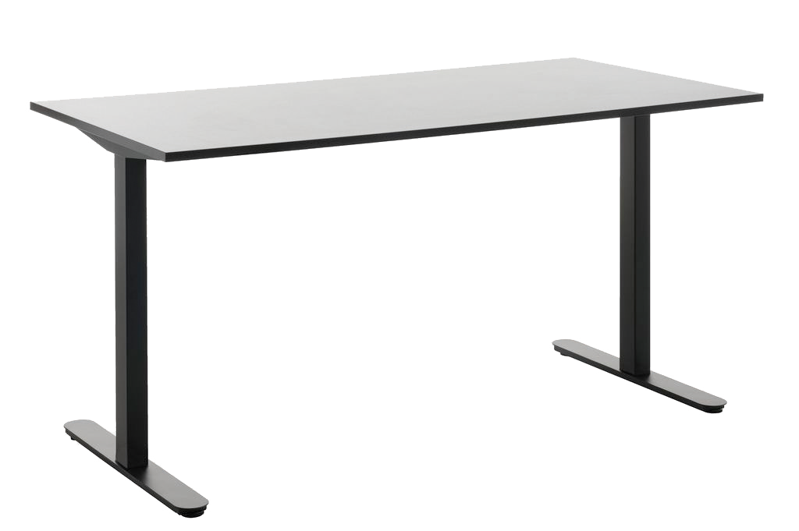



Uusi opistotyö Maitoisissa
Runkopatjasänky
Kipsilevy
LAHJOITUSSUMMA
LAHJOITUSSUMMA
290€
7,50€
Peitto
Kirjoituspöytä
LAHJOITUSSUMMA
LAHJOITUSSUMMA
Tuotekuvat ovat viitteellisiä.
20€
135€

Slide 12
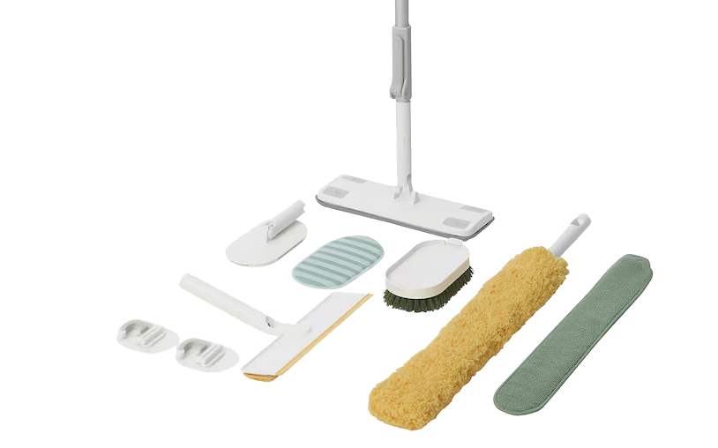
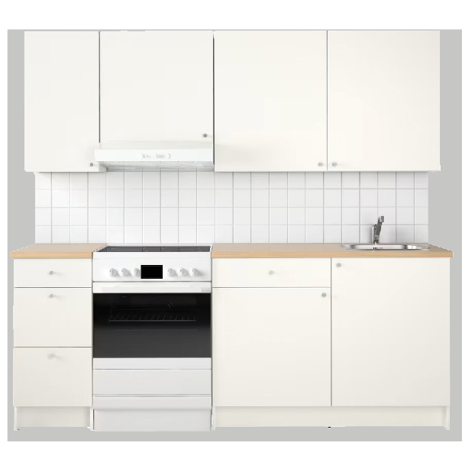



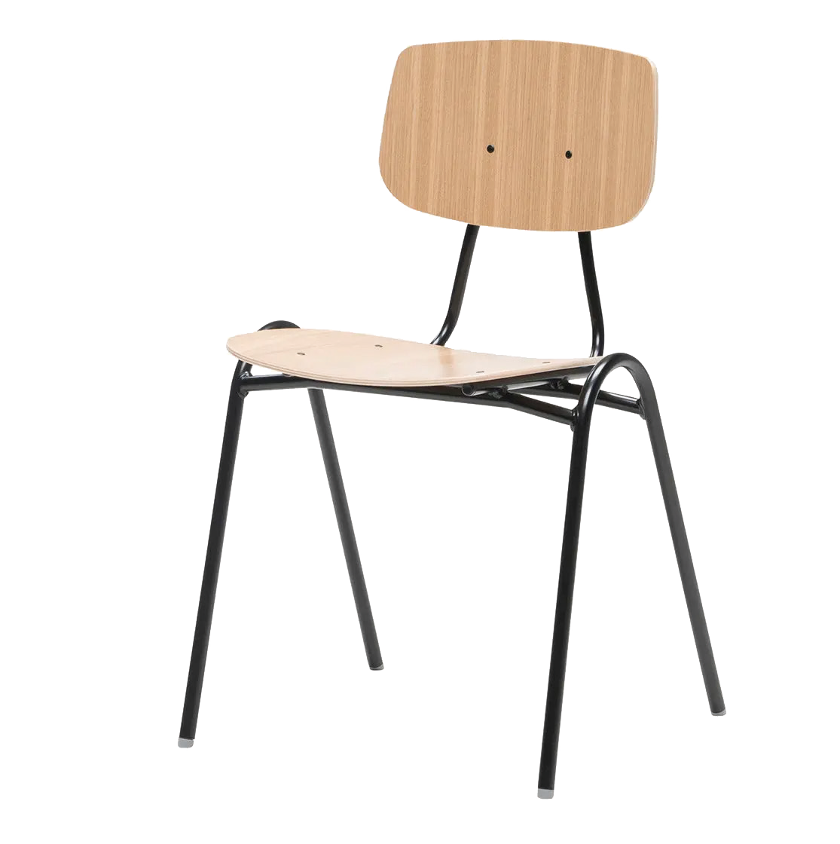



Uusi opistotyö Maitoisissa
Siivoussetti
Minikeittiö soluaulaan
LAHJOITUSSUMMA
LAHJOITUSSUMMA
15€
1500€
Tuoli
Tyyny
LAHJOITUSSUMMA
LAHJOITUSSUMMA
Tuotekuvat ovat viitteellisiä.
79€
5€

Slide 13


Lahjoita yksi tai useampi tuote tai haluamasi summa
Uusi opistotyö Maitoisissa
Skannaa QR-koodi ja päätä itse lahjoitussumma:
  MobilePay-lyhytnumero
lahjoittamiseen:
22208
Lahjoitustilinumero:
FI93 5741 4060 9044 92
Saaja: Suomen Rauhanyhdistysten Keskusyhdistys ry
Viitenumero: 2011
Lisätiedot:
https://srk.fi/fi/tue-toimintaa/tue-leirityota/
Rahankeräyslupa RA/2021/2

Slide 14

Lyhytkurssit 1/2
14. - 16.2.2025
  Viestintäkurssi
21. - 23.2.2025
  Opistovuoden 2019-2020 kurssi
  Opistovuoden 1994-1995 kurssi
  Matka luovuuteesi, voimaannuttava kuvataidekurssi
  Järjestyksenvalvojan peruskurssi (40 h)
28.2. - 2.3.2025
  Opistovuoden 2010-2011 kurssi
  Laulunystävien kurssit 1 ja 2
  Murkkukurssin jatkokurssi
  Raamattutiedon kurssi Heprealaiskirjeen teemoista
14. - 16.3.2025
  Pilliurkujen huollon ABC -kurssi kanttoreille
  SRK:n Perhe- ja diakoniatyön kurssi
  Lapsi- ja nuorisotyön kurssi sekä lähetystyön kursseja
Kevään 2025 kurssitarjonnassa sekä uusia että perinteisiä kursseja

Slide 15
Lyhytkurssit 2/2
28.-30.3.2025
  Opistovuoden 1996-1997 kurssi
  Alueellinen yhteistyöseminaari SRK
4. - 6.4.2025
  Viestintäkurssi
2. - 4.5.2025
  Pilliurkujen huollon ABC -kurssi rauhanyhdistysten vastuuhenkilöille
  Raamattutiedon kurssi Danielin kirjan teemoista
  Lentopallokurssi – Malisen kutsukurssi
16.-18.5.2025
  Elämäntaidon kurssi - Hilliahon suku
  Kielileirin kokoontuminen
23. - 25.5.2025
  Matka luovuuteesi, voimaannuttava kuvataidekurssi, jatkokurssi
  Elämäntaidon kurssi - Hannulan suku
Notes:
Laulunystävien kurssit 1 ja 2
Kuorossa, yksinlaulutunteja, pienryhmäopetusta…

Slide 16
Huoneistovuokraus
Talviloma Jämsässä – vuokraa loma-asunto opistolta
Opisto vuokraa kalustettuja rivitalohuoneistoja koulujen loma-aikoina.
Opiston ympäristössä on mainiot ulkoilumahdollisuudet
Ajankohdat
17.-20.2.2025 (ma-to)
24.2.-27.2.2025 (ma-to)
18.-21.4.2025 pääsiäinen
myös muita ajankohtia, kysy näistä
Harmaassa tai keltaisessa rivitalossa oma huoneisto
Hintaesimerkki: koko huoneisto 330-400 euroa/4 vrk.
Varattavissa myös lyhyempiä/pidempiä aikoja sekä yksittäisiä huoneita.
Tiedustelut ja varaukset
020 764 4500 (arkisin 11:30 -14:00)
tai toimisto@jamsanopisto.fi

Slide 17
Ystävien tai suvun tapaaminen opistolla – oma kurssi/leiri
Loma täysihoidolla kivan teeman ympärillä ystävien tai suvun kesken, myös pienellä porukalla
Miksi tapaaminen Jämsän opistolle?
Keski-Suomen upea luonto
Kaikenikäisille löytyy mukavaa tekemistä sekä opistolla että lähialueella.
Opisto sijaitsee keskeisellä paikalla hyvien kulkuyhteyksien äärellä, johon on helppo tulla kauempaakin.
Tiedustelut ja varaukset kurssit@jamsanopisto.fi

